Slide 1
Pembahasan Soal Kuis
Sekolah Olimpiade LOPI bidang Informatika 2025

Slide 2
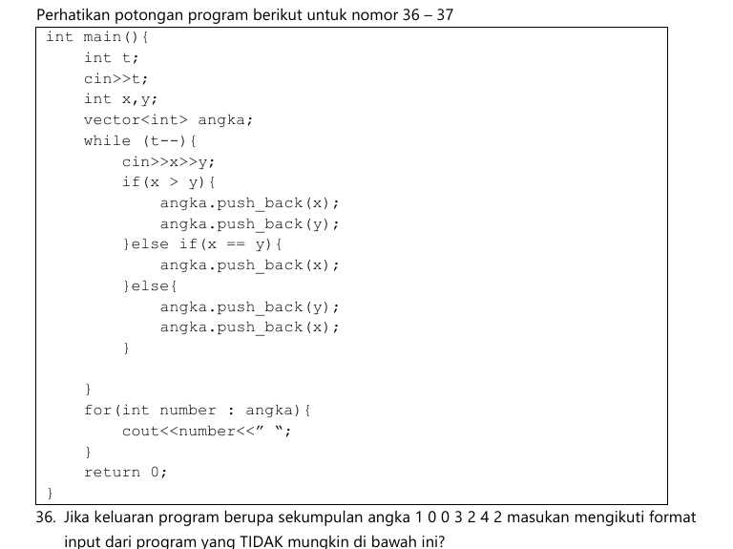
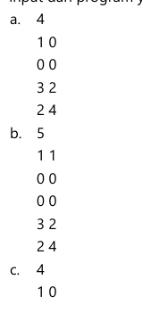


Slide 3


